Slide 1
Tìm hiểu JavaScript

Slide 2
JavaScript là gì ?
JavaScript là ngôn ngữ lập trình website phổ biến hiện nay
Nó được tích hợp và nhúng vào HTML giúp website trở nên sống động hơn
Các chức năng của JavaScript có thể cải thiện trải nghiệm người dùng của trang web

Slide 3
Nhúng JavaScript vào trang
JavaScript được chèn vào HTML theo cách:
Sử dụng thẻ Script
Liên kết file ở bên ngoài
<body>
<script>
alert("JavaScript");
</script>
</body>
<body>
<script src="Test.js"></script>
</body>

Slide 4
Khai báo biến
let
var
Phạm vi là trong một khối
Không cho phép khai báo lại biến
Ví dụ:
let a = 5;
Let a = 3; // error
Phạm vi toàn phần
Cho phép khai báo lại biến
Ví dụ:
var a = 5; // 5
var a = 3; //3

Slide 5
Kiểu dữ liệu
Boolean: true and false.
Number: dùng cho cả kiểu số nguyên và số thực.
String: chuỗi hoặc nhiều ký tự Unicode
Kiểu dữ liệu khác : null & undefined

Slide 6
Toán tử
Toán tử số học
Toán tử so sánh
Toán tử logic
Cộng (+)
Trừ (-)
Nhân (*)
Chia (/)
Chia lấy phần dư (%)
Toán tử tăng (++)
Toán tử giảm (--)
Bằng (= =)
Khác (!=)
Lớn hơn (>)
Bé hơn (<)
Lớn hơn hoặc bằng (>=)
Bé hơn hoặc bằng (<=)
And (&&)
Or ( | | )
Not ( ! )

Slide 7
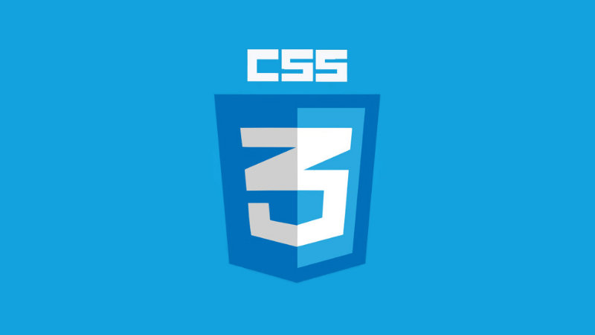
Giới thiệu về CSS

Slide 8
- CSS là chữ viết tắt của cụm từ tiếng Anh "Cascading Style Sheet" . -CSS dùng để trình bày bổ cục của một Website dựa vào các thẻ HTML. Nói nôm na thì CSS sẽ tác động thay đổi cách hiển thị mặc định của các thẻ HTML nhằm thân thiện với người dùng hơn hay nhằm một mục đích cụ thể nào đó. -Css có nhiều loại như CSS3,CSS Responsive,CSS Parallax +CSS3 là thế hệ thứ 2 của CSS nó thừa hưởng tất cả những gì CSS có khi mà HTML5 đang dần thay thế flash và nó hỗ trợ tương thích với các kích thước màn hình mà không cần chỉnh sửa nội dung hiển thị.

Slide 9
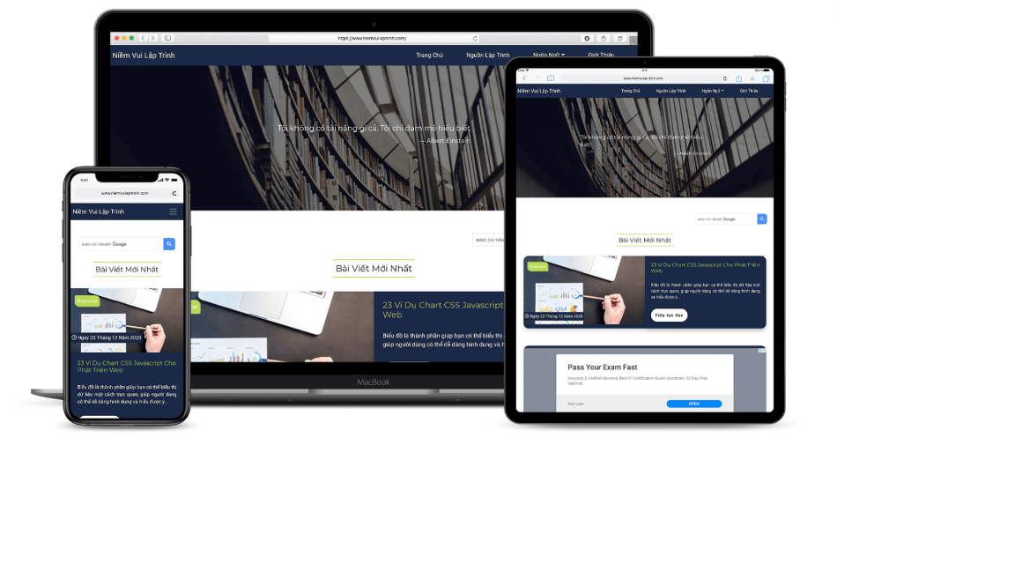
+CSS Responsive là kỹ thuật thiết kế web đáp ứng nhiều kích cỡ giao diện trên nhiều thiết bị khác nhau.

Slide 10
+CSS Parallax là hiệu ứng hình nền của trang web sẽ di chuyển với tốc độ khác nhau so với các đối tượng khác khi lăn chuột lên xuống,thậm chí có 1 vài website làm hiệu ứng cuộng ngang.Một số trang web làm Parallax nổi tiếng như là Webflow,Toyfight,Jess & Russ,...

Slide 11
-CSS có nhiều kiểu nhưng gom lại thì chúng ta sẽ có các thể loại CSS thông dụng như sau: +Background: CSS tùy chỉnh hình nền. +Text: CSS tùy chỉnh cách hiển thị đoạn text. +Font: CSS tùy chỉnh kích thước, kiểu chữ . +Link: CSS tùy chỉnh link. +List: CSS tùy chỉnh danh sách. +Table: CSS tùy chỉnh bảng. +Box model: Mô hình box model kết hợp padding, margin, border.

Slide 12
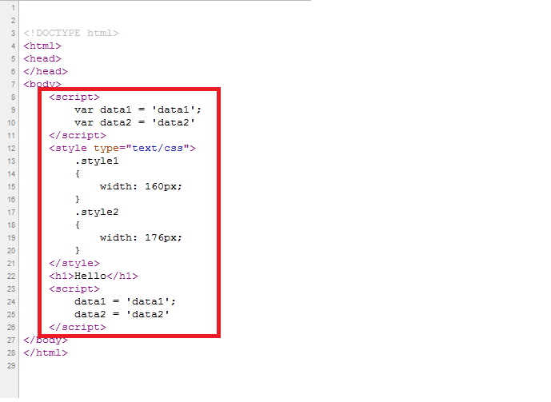
-Những cách viết css: + Inline: viết trực tiếp trên thẻ thông qua thuộc tính style.

Slide 13
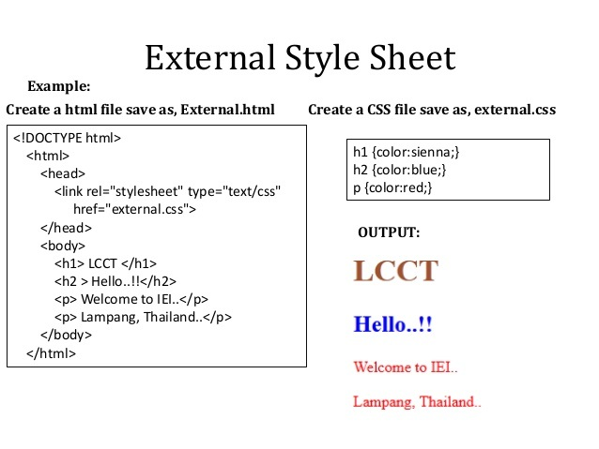
+ External: viết riêng một thẻ có phần đuôi .css rồi sau đó import vào bằng thẻ link

Slide 14
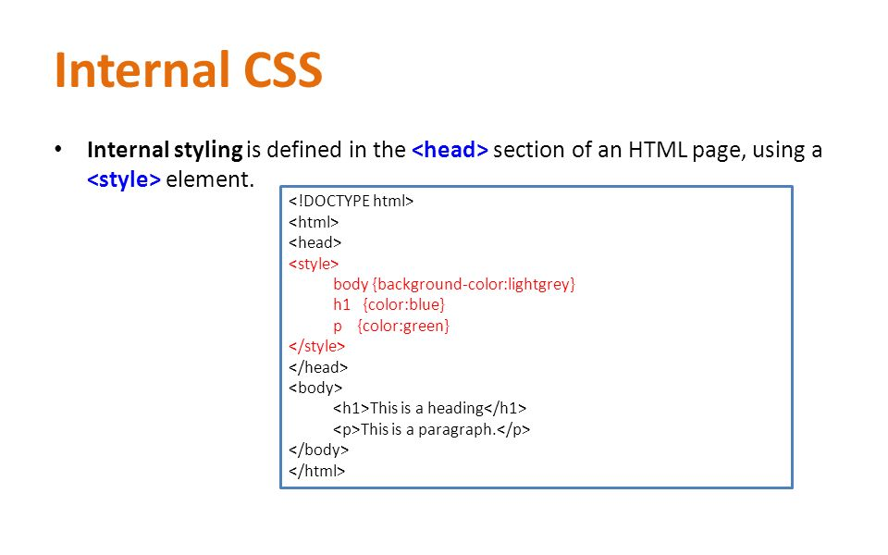
+ Internal: viết tại file html hiện tại và nằm trong thẻ style.

